Slide 1
ОБНОВЛЕННЫЕ ФГОС НОО, ООО: СОДЕРЖАНИЕ, МЕХАНИЗМЫ РЕАЛИЗАЦИИ
Дмитрий Александрович Метелкин, заместитель директора ФГБНУ «Институт стратегии развития образования РАО», канд. социол. наук, доцент

Slide 2
Родители
ЦЕЛЕВЫЕ ГРУППЫ ФГОС
Разработчики КИМ для государственной итоговой аттестации
Руководители организаций общего
и дополнительного профессионального образования
Руководители и специалистов ОИГВ и органов МСУ, осуществляющих управление в сфере образования
Педагоги
Авторы (разработчиков) учебных изданий
Разработчики ПООП общего образования

Slide 3
Обновленные ФГОС
Приводят Стандарты в соответствие Федеральному закону «Об образовании в Российской Федерации»
Устанавливают вариативность сроков реализации программ (не только в сторону увеличения, но и в сторону сокращения)
Детализируют условия реализации образовательных программ
Конкретизированные результаты систематизированы

Slide 4
Требования к результатам реализации ОП сформулированы в категориях системно-деятельностного подхода.
Ключевая педагогическая задача: создание условий инициирующих действие обучающегося
Системно-деятельностный подход
Личностные результаты (ценности и мотивация)
Предметные результаты
Ориентация на формирование системы ценности и мотивов
Три группы УУД: познавательные, коммуникативные и регулятивные действия
Конкретизация и систематизация предметных результатов
Метапредметные результаты («soft skills»)
Формулировки личностных результатов:
«ценностное отношение к»
«уважительное отношение к»
«интерес к»
______________
Формулировки метапредметных результатов:
«находить»
«выявлять»
«устанавливать»
«выбирать»
______________
Формулировки предметных результатов:
«осознавать»
«понимать»
«владеть»
«использовать»
«приобретение опыта»

Slide 5
Достижение целей Указа Президента №204 от 7.05.2018 г. по обеспечению глобальной конкурентоспособности российского образования
отражены:
в требованиях к предметным результатам (русский язык, литература, иностранный язык, математика, информатика, обществознание);
в требованиях к личностным результатам (гражданско-патриотическое воспитание, эстетическое воспитание, экологическое воспитание)
hard skills в проектах ФГОС

Slide 6
Достижение целей Указа Президента №204 от 7.05.2018 г. по обеспечению глобальной конкурентоспособности российского образования
Критическое мышление и Креативность → требования к метапредметным результатам (базовые логические действия и работа с информацией)
Коммуникация → метапредметные компетенции (универсальные учебные коммуникативные действия – общение)
Сотрудничество → метапредметные компетенции (совместная деятельность)
soft skills в проектах ФГОС

Slide 7
Достижение целей Указа Президента №204 от 7.05.2018 г. по обеспечению глобальной конкурентоспособности российского образования
Любознательность и Инициативность → требования к личностным результатам (ценность научного познания)
Упорство/настойчивость и Приспособляемость → требования к метапредметным результатам (универсальные коммуникативные и регулятивные действия)
Лидерство и Социальная осведомленность → требования к метапредметным результатам (совместная деятельность)
soft skills
в проектах ФГОС

Slide 8
Детализация требований
к результатам личностным
Действующий ФГОС:
«Личностные результаты должны отражать:
1) формирование основ российской гражданской идентичности, чувства гордости за свою Родину, российский народ и историю России, осознание своей этнической и национальной принадлежности; формирование ценностей многонационального российского общества; становление гуманистических и демократических ценностных ориентаций;
…
10) формирование установки на безопасный, здоровый образ жизни, наличие мотивации к творческому труду, работе на результат, бережному отношению к материальным и духовным ценностям.
Обновленный ФГОС:
Группы личностных результатов (по направлениям воспитательной работы):
1. Патриотическое воспитание (4)
2. Гражданское воспитание (8)
3. Духовно-нравственное воспитание (3)
4. Эстетическое воспитание (3)
5. Воспитание ценности научного познания (3)
6. Физическое воспитание. Формирование культуры здоровья и эмоционального благополучия (5)
7. Трудовое воспитание (5)
8. Экологическое воспитание (5)
…
Всего = 36 конкретных формулировок личностных результатов

Slide 9
Детализация требований
к результатам метапредметным
Действующий ФГОС:
«Метапредметные результаты освоения основной образовательной программы начального общего образования должны отражать:
Всего = 16
метапредметных результатов
Обновленный ФГОС:
1. Овладение универсальными учебными познавательными действиями
1.1. Базовые логические действия (НОО – 5, ООО – 6)
1.2. Базовые исследовательские действия (НОО – 6, ООО - 4)
1.3. Работа с информацией (НОО – 6, ООО – 5)
2. Овладение универсальными учебными коммуникативными действиями
2.1. Общение (НОО – 8, ООО - 6)
2.2. Совместная деятельность (НОО – 4, ООО - 4)
3. Овладение универсальными регулятивными действиями
3.1. Самоорганизация (НОО – 2, ООО - 2)
3.2. Самоконтроль (НОО – 2, ООО - 3)
Всего = 33/30 конкретных результатов

Slide 10
Детализация требований
к результатам предметным (пример: биология)
Действующий ФГОС:
1) формирование системы научных знаний;
2) формирование первоначальных систематизированных представлений;
3) приобретение опыта использования методов биологической науки и проведения несложных биологических экспериментов;
4) формирование основ экологической грамотности: способности оценивать последствия деятельности человека в природе;
5) формирование представлений о значении биологических наук;
6) освоение приемов оказания первой помощи, рациональной организации труда и отдыха, выращивания и размножения культурных растений и домашних животных, ухода за ними.
Обновленный ФГОС:
характеризовать биологию как науку о живой природе; называть признаки живого, сравнивать живое и неживое;
перечислять источники биологических знаний; характеризовать значение биологических знаний для современного человека
применять биологические термины и понятия (в том числе: живые тела, биология, экология, цитология, анатомия, физиология, биологическая систематика, клетка, ткань, орган, система органов, организм, движение, питание, фотосинтез, дыхание, выделение, раздражимость, рост, размножение, развитие, среда обитания, природное сообщество) в соответствии с поставленной задачей и в контексте;
и т.д., всего 15-20 конкретизированных формулировок привязанных к части (году) изучения предмета

Slide 11
Механизмы обеспечения вариативности образовательных программ, предусмотренные ФГОС
Механизмы вариативности в действующем ФГОС
Часть ОП по выбору участников образовательного процесса
Возможность разработки дифференцированных программ
Механизмы вариативности в обновленных ФГОС
Часть ОП по выбору участников образовательного процесса (п.16 ФГОС)
Возможность разработки дифференцированных программ.
Возможность разработки и реализации индивидуальных учебных планов
Возможность разработки и реализации индивидуальных учебных планов (п.8)
Произвольный характер выполнения требований к предметным результатам для инновационных школ (п.12)

Slide 12
Проектная деятельность в обновленных ФГОС
Проектная
деятельность
Часть программы формирования УУД
Одно из требований к метапредметным результатам
Оцениваемая форма учебной деятельности
Основная форма учебной деятельности развивающая УУД
Составная часть требований к предметным результатам

Slide 13
Особенности требований к ИОС в проектах ФГОС
Обеспечение доступности
информационных и учебных ресурсов образовательной организации
учебной документации (программы, учебные планы, результаты промежуточных аттестаций)
Возможность использования
различных носителей информации (как традиционных, так и цифровых)
внешних ресурсов для функционирования ИОС школы (outsourcing)
Использование в целях
повышения эффективности и качества реализации образовательных программ
повышение качества управления образовательной организацией
через специальные (адаптированные) требования к ресурсам, используемым при обучении детей с ОВЗ

Slide 14
Введение ФГОС
Утверждение ФГОС НОО и ООО
май 2021г.
Разработка ПООП июнь-декабрь 2021 г.
Комплексный анализ готовности введения ФГОС (региональный, муниципальный уровень + ОО)
II полугодие 2021 г.
Поэтапное введение обновленных ФГОС НОО и ООО, начиная с 1 сентября 2022 года переход на ФГОС до 2025-2026 г.
1
2
3
Условия:
действующие/нормативные
Определение и локализация дефицитов
Планирование подготовки и перехода на обновленные ФГОС
Финансовые
Материально технические
Кадровые
в разрезе муниципалитетов и ОО
Изменение НПА по бюджетному финансированию реализации ООП
Корректировка системы мероприятий государственных программ «Развития образования»
Корректировка государственных заданий региональных организаций
1
2
3
Основная образовательная программа
Задача по переходу
для органов управления ОО
Задача по переходу для учителя
Анализ рабочих программ (далее – РП)
Изменение РП в части структуры, содержания
Формирование запроса на изменение условий
Формирование рабочей группы по анализу и изменению ООП
Постановка задач по изменению рабочих программ

Slide 15
Обновление содержания общего образования как инструмент повышения качества образования
2021
2022
Обновлены ФГОС НОО, ФГОС ООО
Обновлены Примерные ООП НОО, ООП ООО
Организована методическая поддержка педагогов и семей с детьми
Обновлен ФГОС СОО и программы СОО
14 примерных рабочих программ по учебным предметам НОО 1-4 классы
21 примерная рабочая программа по учебным предметам ООО 5-9 классы
Универсальный тематический классификатор для контента ЦОС Все предметы, 1-11 классы
Апробация рабочих программ с 1 сентября 2021 г. 25 субъектов РФ
Серия всероссийских просветительских мероприятий >300 000 участников
Всероссийские образовательные события, Федеральные уроки >40 000 школ
Адресная помощь школам: методические пособия + серия методических видеоуроков >9 000 школ
Портал «Единое содержание общего образования» www.edsoo.ru
«Горячая линия» по вопросам содержания образования Телефон: 8 800 200 91 25

Slide 16
Целевая модель внедрения обновленного содержания общего образования
2022 г.: внедрение обновленных образовательных программ в 1-9 классах 40,3 тыс. (100%) ОО
НОО (1-4 кл.)
ООО (5-9 кл.)
2021/22 уч.г.: апробация в 4 000 ОО
2022/23 уч.г.: внедрение в 40,3 тыс. ОО
Примерные основные образовательные программы
ПРОФЕССИОНАЛЬНОЕ РАЗВИТИЕ ПЕДАГОГОВ
(плановый охват в 2022/23 уч.г. > 1 млн чел.)
Экспертиза, нормативное сопровождение:
Научно-методическое сопровождение:
Организационно-методическое сопровождение:
Федеральное УМО по общему образованию
РАО
педагогические университеты
научные организации
ЦНППМ
ИПК
ИРО
35%
35%
50%
50%
75%
75%

Slide 17
Научно-методическое сопровождение ФГОС: конструктор рабочих программ
Единая схема для программ
Примерная рабочая программа основного общего образования.
Пояснительная записка, включающая: цели обучения, общая характеристика предмета, место предмета в учебном плане.
Планируемые результаты освоения примерной рабочей программы:
личностные;
метапредметные;
предметные (по годам обучения).
Личностные и метапредметные результаты раскрываются на основе обновленного ФГОС ООО с учетом специфики предмета.
3. Содержание учебных предметов по годам обучения.
4. Тематическое планирование.
Тематические блоки, темы | Основное содержание | Основные виды деятельности обучающихся

Slide 18
Единое содержание образования
Федеральные государственные образовательные стандарты общего образования
Детализация требований ФГОС в методических документах
Разработка учебников
ТРЕБОВАНИЯ
к структуре образовательной программы
результатам реализации образовательной программы
к условиям реализации образовательной программы
Для школы
Для учителя
Критерии экспертизы учебников
Экспертиза учебников
ФГОС НАЧАЛЬНОГО ОБЩЕГО ОБРАЗОВАНИЯ
1-4 КЛАССЫ
Примерная программа начального общего образования
14 примерных рабочих программ по предметам начального общего образования
ФГОС ОСНОВНОГО ОБЩЕГО ОБРАЗОВАНИЯ
5-9 КЛАССЫ
Примерная программа основного общего образования
20 примерных рабочих программ по предметам основного общего образования
Федеральный перечень учебников
ФГОС СРЕДНЕГО ОБЩЕГО ОБРАЗОВАНИЯ
10-11 КЛАССЫ
Примерная программа среднего общего образования
20 примерных рабочих программ по предметам среднего общего образования
Обеспечение всех школьников учебниками из Федерального перечня
Разработка контрольно-измерительных материалов для процедур оценки качества и государственной итоговой аттестации
+ ВНУТРИШКОЛЬНОЕ ОЦЕНИВАНИЕ, РЕГИОНАЛЬНЫЕ СРЕЗЫ ЗНАНИЙ

Slide 19
Научно-методическое и технологическое сопровождение ФГОС
Единый информационный ресурс edsoo.ru
размещение методических материалов,
конструктор рабочих программ
Апробация примерных рабочих программ с сентября 2021 по апрель 2022 г.

Slide 20
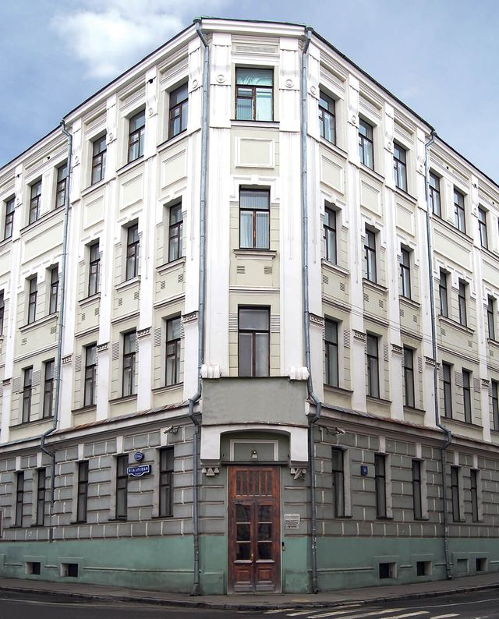
ФГБНУ ИСРО РАО
Спасибо за внимание!
Готовы к сотрудничеству!
105062, г. Москва, ул. Жуковского, 16
+7(495)621-33-74
info@instrao.ru
www.instrao.ru

